Slide 1
empleo.publico@correo.gob.es

Slide 2
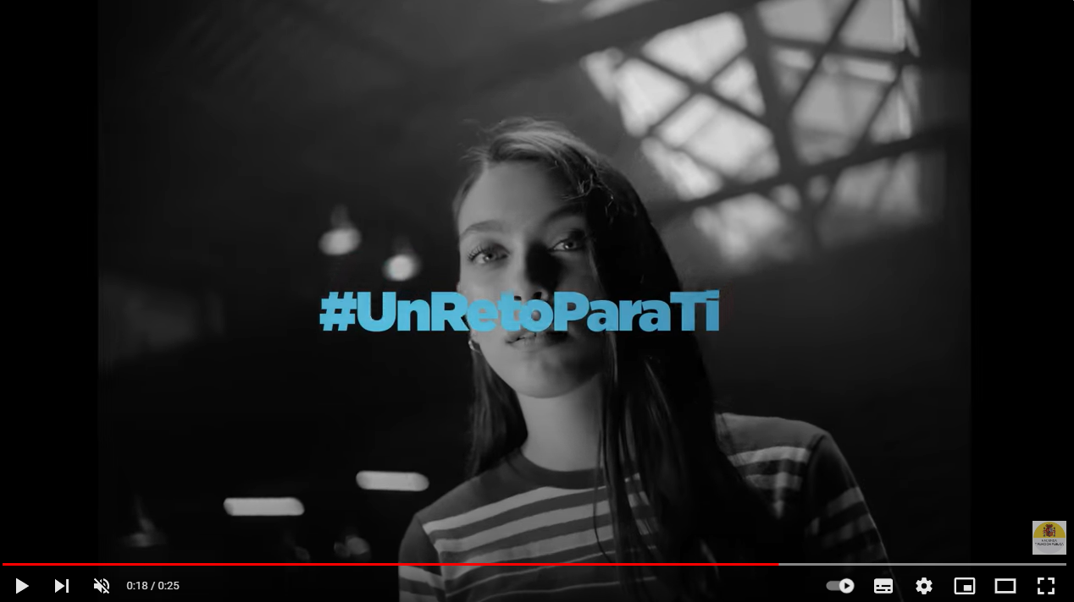
Todo se puede hacer de una manera mejor.
¿Y si fuera la tuya?

Slide 3
¿Qué te ofrecemos?
Una oferta de empleo público histórica. Casi 40.000 plazas en 2023
Ofertas de empleo público de la AGE - Empleo público - Punto de Acceso General (administracion.gob.es)

Slide 4
¿Cómo es la Administración?
En la Administración del Estado puedes trabajar como personal funcionario o como personal laboral
El personal funcionario se organiza en cuerpos y escalas
Cada cuerpo y escala pertenece a un subgrupo, y cada subgrupo requiera una titulación para acceder:
GRUPO | NIVELES | TITULACIÓN
A1 | 24-30 | Grado. Licenciatura. Ingeniería. Arquitectura.
A2 | 20-26 | Grado. Diplomatura. Arquitectura técnica. Ingeniería técnica.
C1 | 16-22 | Bachillerato. F. Profesional. Grado medio o Grado Superior. Equivalente.
C2 | 14-18 | E.S.O. o equivalente.

Slide 5
¿Cómo es trabajar en el empleo público?

Slide 6
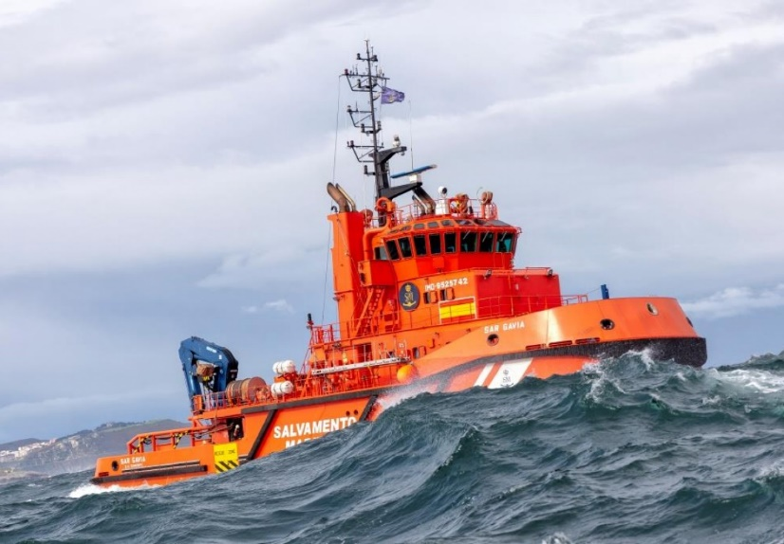
5 razones para trabajar con nosotros
1
2
3
Puedes trabajar en CUALQUIER SECTOR que te APASIONE
Tu trabajo siempre tendrá IMPACTO en la vida de las personas
La Administración del Estado necesita TUS IDEAS para ser INNOVADORA

Slide 7
5 razones para trabajar con nosotros
1
4
2
5
3
Nuestro entorno de trabajo es DIVERSO e INCLUSIVO
Podrás desarrollar una CARRERA exitosa, con EQUILIBRIO entre tu vida personal y profesional

Slide 8
¿Cómo acceder al empleo público?
GOBIERNO DE ESPAÑA
MINISTERIO DE HACIENDA
Y FUNCIÓN PÚBLICA
Igualdad, mérito y capacidad
Las pruebas
Adaptación a personas con discapacidad
La preparación
¿Cuánto tiempo?

Slide 9
¿Te planteas ser personal laboral?
GOBIERNO DE ESPAÑA
MINISTERIO DE HACIENDA
Y FUNCIÓN PÚBLICA
Tenemos distintos Grupos Profesionales asociados a las titulaciones.
Son varias pruebas y hay fase de concurso.
Adaptación a personas con discapacidad
¿Cuánto tiempo?

Slide 10
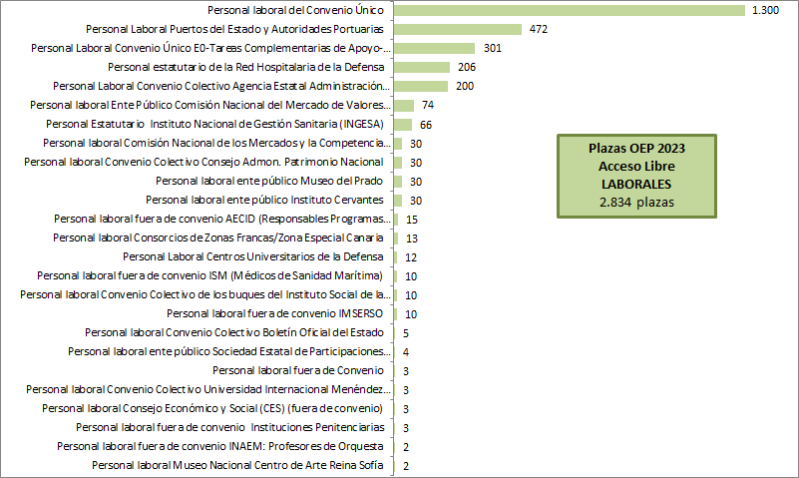
¿Te planteas ser personal laboral?
GOBIERNO DE ESPAÑA
MINISTERIO DE HACIENDA
Y FUNCIÓN PÚBLICA
Plazas asociadas a la formación
Hay varias fases, y concurso de méritos.
https://administracion.gob.es/pag_Home/empleoPublico/Ofertas-empleo-publico/EspacioOEP2020-Laboral.html

Slide 11
¿Cómo informarme?
Captación de Talento en la Administración General del Estado:: Secretaría de Estado de Función Pública :: (digital.gob.es)
¿Quieres vernos?
Todos los viernes publicamos videos de nuestros cuerpos profesionales
https://www.youtube.com/playlist?list=PLly3YKUpCfgoqdQmsvvHVziRYPc01mDDt
¿Quieres tener material de apoyo?
El INAP te lo proporciona

Slide 12
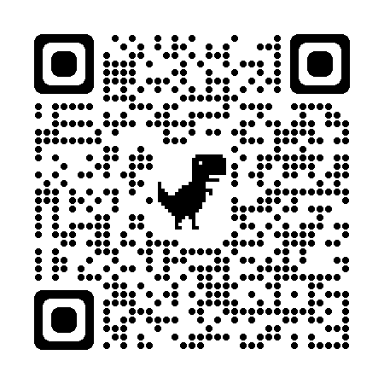
Entra en el buscador de oposiciones y encuentra tu futuro

Slide 13
Y ahora, ¿queréis preguntar? Os escuchamos
empleo.publico@correo.gob.es

